Slide 1
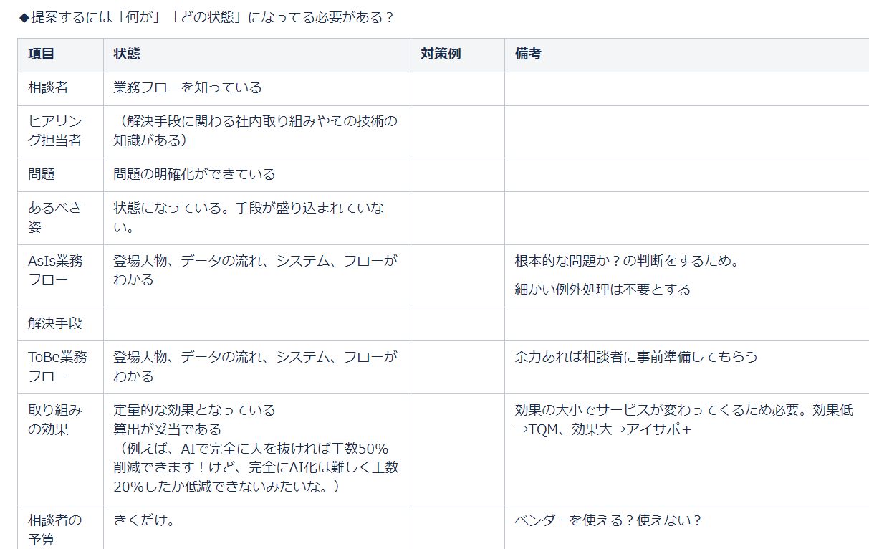
テーマ相談会ヒアリングシート
作成日：2023年7月3日
事前必須入力項目
業革テーマ：『異音官能検査のAI化』
※これは非常に簡易な業務分析です。アイサポ＋でテーマ推進する場合、ﾋﾞｼﾞﾈｽ効果が
出る対策を選択するためにより広く細かいﾌﾟﾛｾｽ分析もします。分析の結果次第では
ﾌﾟﾛｾｽ再設計も有り得るため当初想定と異なる対策になる場合があります。
◇テーマについて記載
会社名： 株式会社アドヴィックス
部署名： MOB技術開発部
担 当 者 氏 名 ： 藤井 駿
確認（管理職上司）： 小池 正人
該当業務/製品機能が後工程に貢献する内容(使命/目的)
様々な作業音・機械音が鳴る中でMGU（Motor Gear Unit）の異音有無を官能で検査し、不良品を破棄する
業務の現状の姿(AsIs)概要(現状が無い場合は未記載)
使命/目的達成の為の目指す姿(ToBe)概要
作業音の中からMGUの作動音を抽出し、
異音検査をAI化する
  人為的ばらつきの低減
  廃棄コストの削減
前工程
MGUの組立て
該当業務/機能とその成果物
MGUの異音検査を官能で実施
正常作動音以外のモノを異音と判断し廃棄処理しているが、検査員による判定バラツキ
あり。
後工程
B-Assyに組付け
問題/困り事概要
(目指す姿と現状の姿とのｷﾞｬｯﾌﾟ)
作業音の影響で異音の特定が難しい
異音判定基準が不明確
業務目標・ 期待効果
品質目標Q：異音判定率100%
投入ｺｽﾄ目標C：
納期/数量目標D：23年度10月上旬までに異音検査AI化の
実現性を評価し、24年度3月までに異音検査判定器を構築
期待効果：異音判定基準の定量化
◇テーマで使用する保有データについて記載
使用ﾃﾞｰﾀ種類 | ﾃﾞｰﾀ拡張子・存在状態 | 業務上のデータ用途 | ﾃﾞｰﾀ数・OK/NGの割合
□ 画像 ■ 時系列データ □ テキスト □ その他 （ ） □ データ無し | ■ 電子データ データ拡張子（ .csv ） ※拡張子はﾌｧｲﾙ名の.より右側 □ その他 □ 紙 □ その他（ ） | ■ 分類 □ 予測 □ 最適化 □ その他 （ ） | データ数 □ ～100 □ ～1000 ■ 1000以上 データラベル（正解値付データ） ■ あり □なし 分類問題の場合は下記記載 OKデータ数（ 47,000 ） NGデータ数（ 160 ）

Slide 2
相談内容
問題
実現したいこと
所属部署の方針・使命
様々な作業音・機械音が鳴る中でMGU（Motor Gear Unit）の異音有無を官能で検査し、不良品を破棄する
業務目標
業務の現状の姿(AsIs)概要(現状が無い場合は未記載)
実現したい姿(ToBe)概要(現状が無い場合は未記載)
前工程
MGUの組立て
該当業務/機能とその成果物
MGUの異音検査を官能で実施
正常作動音以外のモノを異音と判断し廃棄処理しているが、検査員による判定バラツキ
あり。
後工程
B-Assyに組付け
前工程
MGUの組立て
該当業務/機能とその成果物
MGUの異音検査を官能で実施
正常作動音以外のモノを異音と判断し廃棄処理しているが、検査員による判定バラツキ
あり。
後工程
B-Assyに組付け
該当業務に必要な工数
改善後の期待効果
品質目標Q：異音判定率100%
投入ｺｽﾄ目標C：
納期/数量目標D：23年度10月上旬までに異音検査AI化の
実現性を評価し、24年度3月までに異音検査判定器を構築
期待効果：異音判定基準の定量化
開発予算
ToBe実現のために確保可能な工数

Slide 3
AsIsgyoumurufuro-

Slide 4
スケジュール

Slide 5
データのきゃぷちゃはれい
データ数
使用ﾃﾞｰﾀ種類 | ﾃﾞｰﾀ拡張子・存在状態 | 業務上のデータ用途 | ﾃﾞｰﾀ数・OK/NGの割合
□ 画像 ■ 時系列データ □ テキスト □ その他 （ ） □ データ無し | ■ 電子データ データ拡張子（ .csv ） ※拡張子はﾌｧｲﾙ名の.より右側 □ その他 □ 紙 □ その他（ ） | ■ 分類 □ 予測 □ 最適化 □ その他 （ ） | データ数 □ ～100 □ ～1000 ■ 1000以上 データラベル（正解値付データ） ■ あり □なし 分類問題の場合は下記記載 OKデータ数（ 47,000 ） NGデータ数（ 160 ）

Slide 6
DS部に質問したいこと

